Slide 1
AfriTalent
Plateforme de mise en relation de talents africains
Mohamed Lemine Dramé
Licence 1 — Réseau & Télécommunication
03 Juillet 2026

Slide 2
Sommaire
01
Présentation du projet
05
GitHub et déploiement
02
Choix de design : palette et typographie
06
Difficultés rencontrées et solutions
03
Architecture : arborescence et pages
07
Ressources utilisées
04
Points techniques : JavaScript, Bootstrap, CSS
08
Conclusion et perspectives

Slide 3
Présentation du projet
Le contexte
L'Afrique a beaucoup de talents dans le numérique — développeurs, designers, freelances — mais peu de plateformes adaptées pour les mettre en relation avec des recruteurs. AfriTalent répond à ce besoin.
L'objectif
Créer un site web vitrine permettant aux talents de présenter leur profil et leurs compétences, et aux entreprises de les contacter facilement.
Le public cible
Jeunes diplômés et freelances africains qui cherchent à se faire connaître
PME, startups et recruteurs qui cherchent des profils qualifiés

Slide 4
Choix de design — Palette de couleurs
J'ai défini toutes les couleurs dans des variables CSS (:root) pour pouvoir les réutiliser facilement dans tout le fichier style.css.
#C49D83
#D5CABC
#BDA18A
#F5EFE6
#5E4B3C
Terracotta
Sable
Brun doux
Crème
Brun foncé
--color-primary
--color-secondary
--color-accent
--color-light
--color-dark
Pourquoi ces couleurs ?
J'ai voulu une palette chaleureuse qui rappelle l'Afrique — des tons terracotta et sable — tout en restant sobre et professionnelle. Le crème (#F5EFE6) est utilisé comme fond de page pour éviter la fatigue visuelle du blanc pur.

Slide 5
Choix de design — Typographie et inspirations
Typographie (Google Fonts)
Playfair Display
Poppins
var(--font-title) — utilisée pour les titres de sections.
Police serif élégante qui donne un côté prestigieux au site.
var(--font-body) — utilisée pour le corps de texte, boutons, menus.
Sans-serif moderne, très lisible sur écran.
import dans style.css :
@import url('https://fonts.googleapis.com/css2?family=Playfair+Display&family=Poppins&display=swap');
Inspirations
Google
LinkedIn
Pour l'aspect épuré, la lisibilité et la simplicité de navigation. J'ai repris cette idée d'interface claire sans surcharge.
Pour la structure des profils : cartes avec photo, compétences, et bouton de contact. C'est ce que j'ai adapté pour les freelances.

Slide 6
Architecture — Arborescence des fichiers
NOM-Prenom-AfriTalent/
Les fichiers importants
├── index.html
style.css
├── freelances.html
Tout le design du site : variables :root, Bento Grid, animations, responsive
├── tarifs.html
├── about.html
main.js
├── contact.html
Dark mode avec localStorage + navbar qui change au scroll
├── css/
index.html
│ └── style.css
Page d'accueil avec hero et grille Bento
├── js/
│ └── main.js
freelances.html
├── images/
Liste des talents avec filtres
├── docs/
│ └── Presentation.pptx
contact.html
Formulaire de mise en relation
├── README.md
└── .gitignore

Slide 7
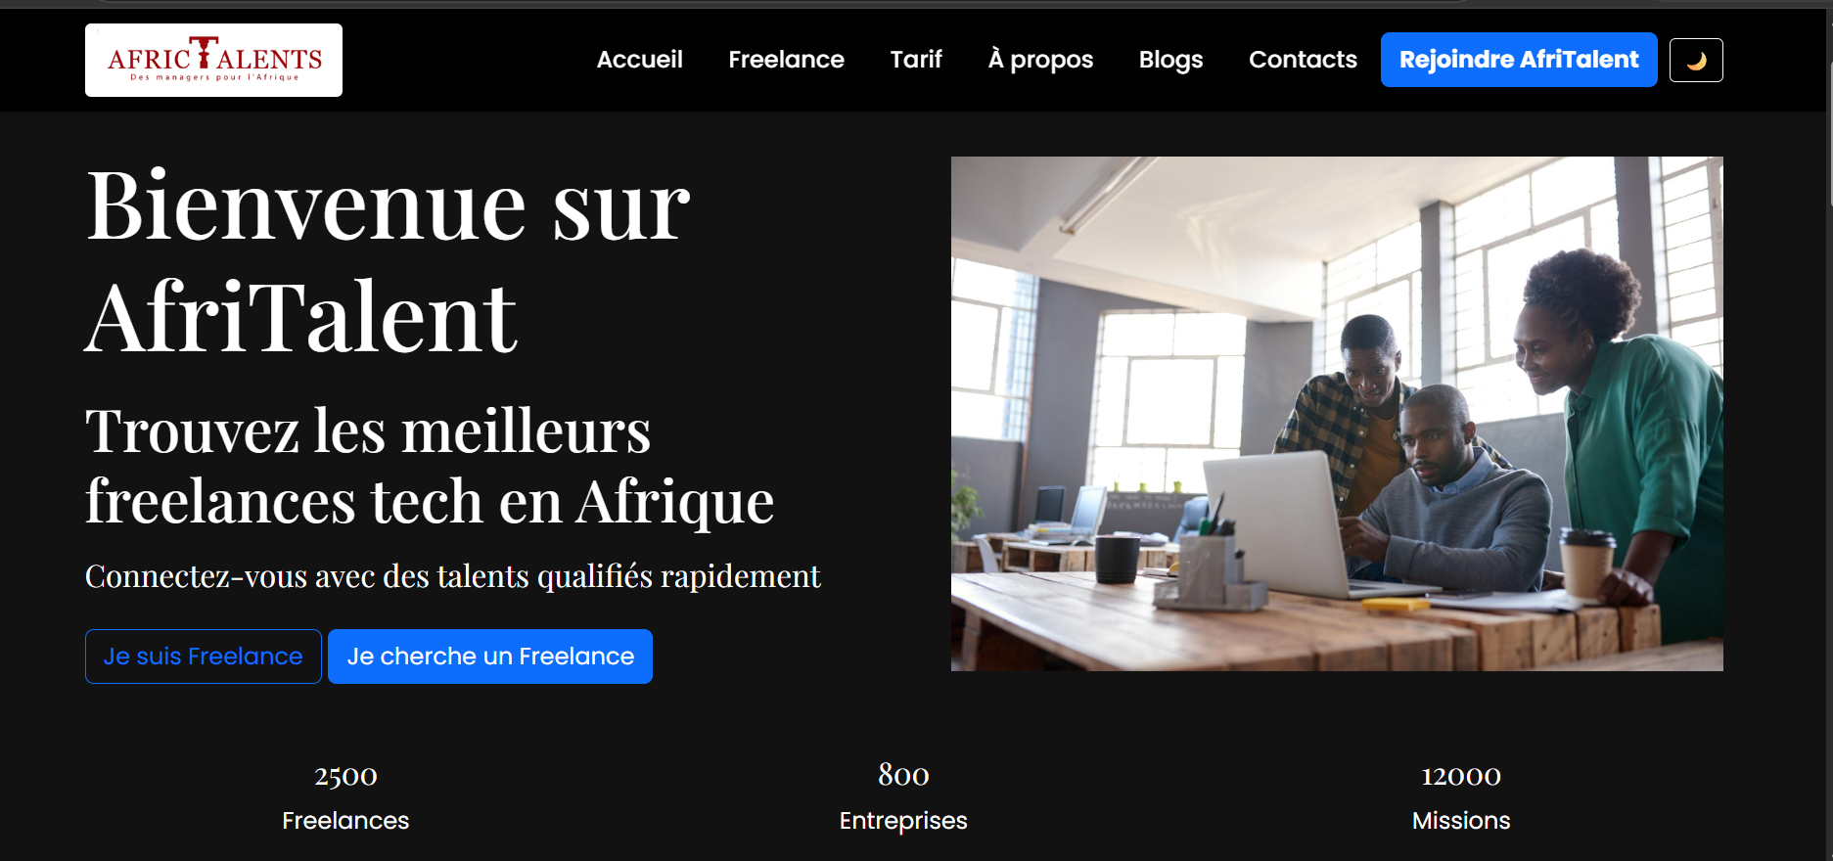
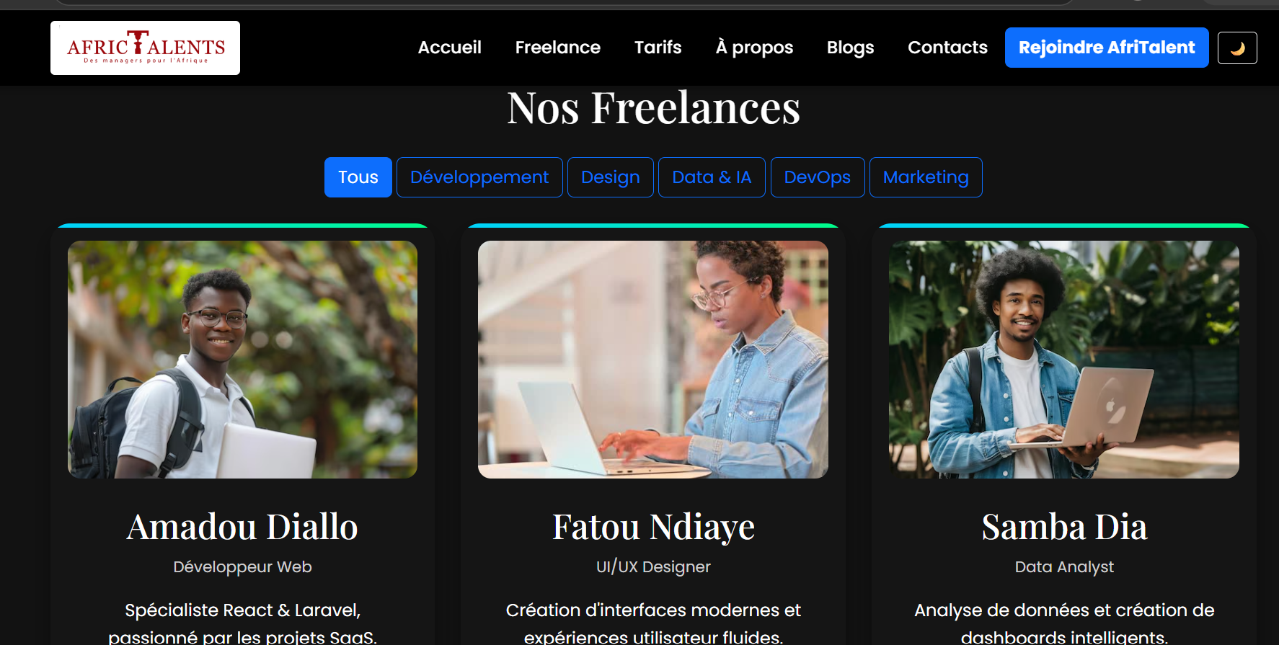
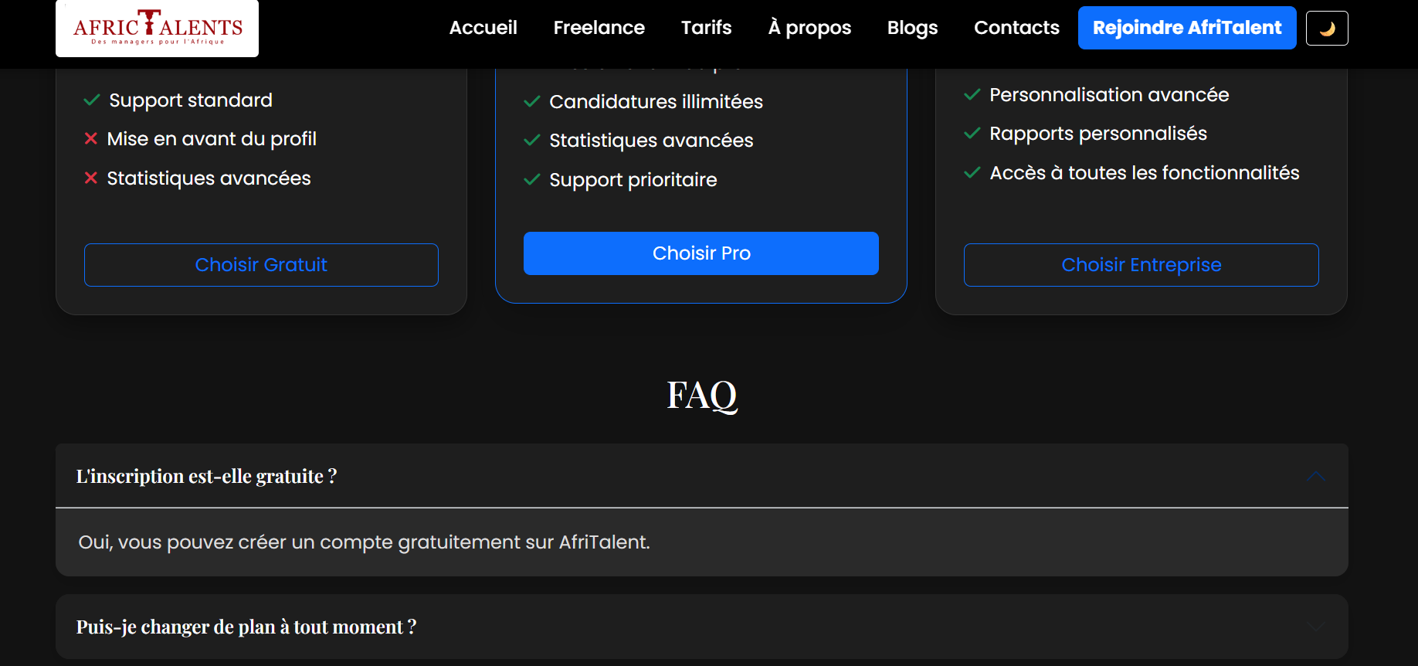
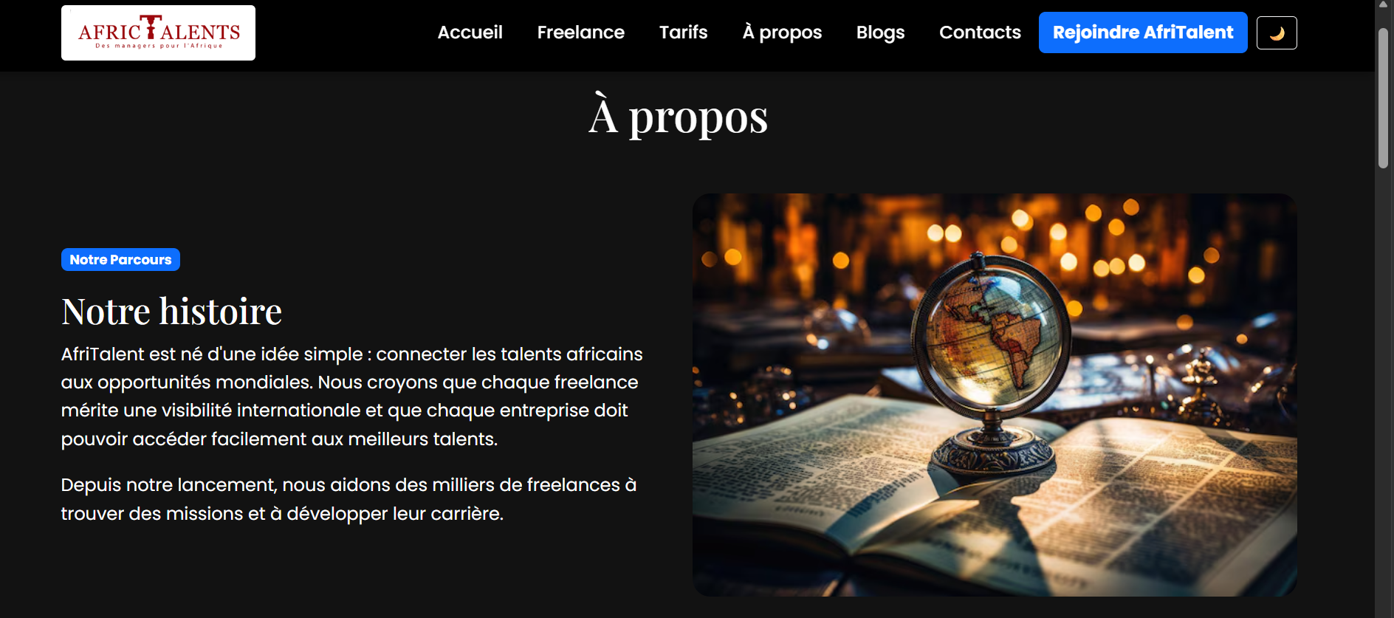
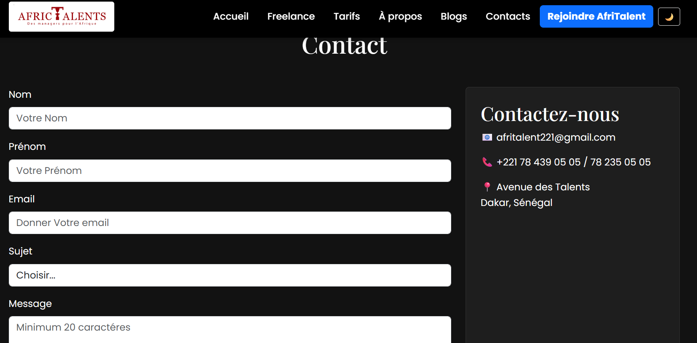
Architecture — Pages du site
Le site comporte 5 pages HTML reliées par la même navbar et le même fichier style.css.
index.html
freelances.html
tarifs.html
Accueil : hero + Bento Grid catégories
Liste des talents avec filtres JS
Grille tarifaire des services
about.html
contact.html
Remplacer les maquettes ci-dessus par de vraies captures d'écran lors de la présentation
Présentation du projet et de l'équipe
Formulaire de mise en relation

Slide 8
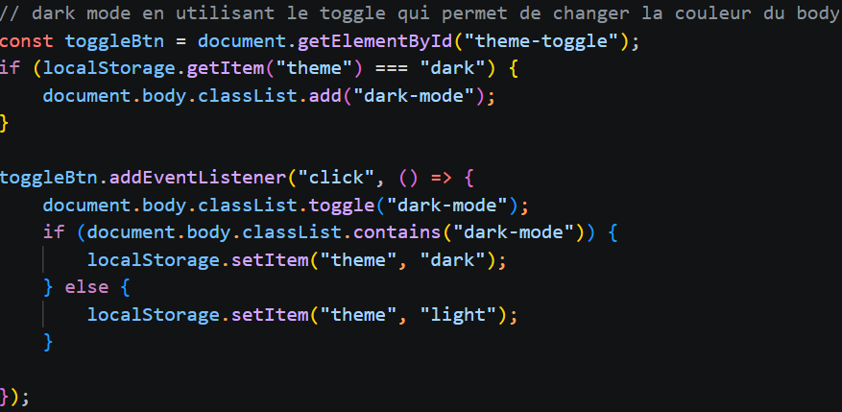
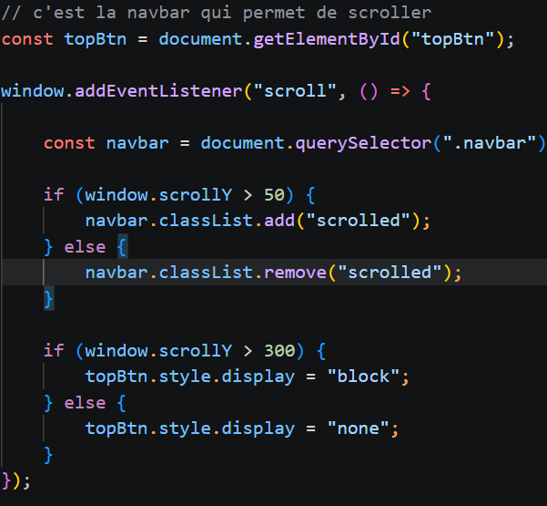
Points techniques — JavaScript (main.js)
J'ai utilisé JavaScript pour deux fonctionnalités principales dans main.js :
1. Dark mode avec localStorage
2. Navbar dynamique au scroll
Quand l'utilisateur clique sur le bouton, on bascule la classe dark-mode sur le body. On sauvegarde le choix dans localStorage pour qu'il soit conservé même en changeant de page ou en rechargeant.
La navbar change d'apparence quand on descend dans la page (ajout d'une ombre et d'un fond opaque). On écoute l'événement scroll sur window et on ajoute/enlève la classe scrolled.
const saved = localStorage.getItem('theme');
});

Slide 9
Points techniques — Bootstrap 5 et CSS avancé
Bootstrap 5 — composants utilisés
CSS avancé — extraits de style.css
Navbar + Toggler
/* Variables dans :root */
Menu de navigation responsive, qui se collapse en hamburger sur mobile
:root {
--color-primary: #C49D83;
Cards
--color-secondary: #D5CABC;
Cartes pour afficher les profils freelances (photo, nom, compétences)
--color-light: #F5EFE6;
--color-dark: #5E4B3C;
--font-title: 'Playfair Display',serif;
Grid (col-*)
--font-body: 'Poppins', sans-serif;
Mise en page en colonnes : 3 sur desktop, 1 sur mobile (col-md-4 col-12)
--spacing-md: 20px;
}
Badges
/* Bento Grid — hero */
Étiquettes colorées pour les compétences des talents
.bento-grid {
display: grid;
Boutons & Forms
grid-template-columns: repeat(3,1fr);
Boutons CTA et formulaire de contact avec validation
gap: var(--spacing-md);
}
@media (max-width: 768px) {
Classes utilitaires
.bento-grid {
d-flex, gap, mt-3, py-5, text-center, shadow, etc.
grid-template-columns: 1fr;
}
}

Slide 10
GitHub et déploiement
Historique des commits
Workflow
59c9d0c
22/06
Init : dépôt, arborescence, structure HTML de base
main
Branche principale
6892889
22/06
HTML : structure des 5 pages avec sections et contenu
feature/*
Branches par fonctionnalité
792a9ff
23/06
CSS : variables CSS, typographie, layout, styles de base
06956f0
24/06
CSS : Bento Grid, hero, catégories, effets hover, index
GitHub Pages
2adfee6
25/06
CSS : responsive mobile/tablette, media queries
Déploiement automatique
depuis la branche main.
118e0fc
27/06
JS : dark mode localStorage, navbar dynamique au scroll
Lien :
github.com/Mohamed-Lemine
-Drame-AfriTalent
84e4fe7
28/06
JS : compteurs animés au scroll et animations fade-in des sections
15c0ff5
29/06
JS : filtrage dynamique des freelances et validation du formulaire de contact

Slide 11
Difficultés rencontrées et solutions
1. Le dark mode se réinitialisait à chaque changement de page
Problème : Quand l'utilisateur activait le dark mode puis naviguait vers une autre page, le mode repassait en clair car l'état du body n'était pas conservé.
Solution : J'ai utilisé localStorage pour sauvegarder le thème choisi (dark ou light). Au début de chaque page, main.js lit cette valeur et applique la classe dark-mode si besoin.
2. Le Bento Grid cassait sur les petits écrans
Problème : La grille en display:grid avec 3 colonnes débordait sur mobile et rendait le contenu illisible sur smartphone.
Solution : J'ai ajouté une media query @media (max-width: 768px) pour passer à une seule colonne. J'ai aussi utilisé les classes Bootstrap col-12 en complément.
3. Conflit entre les styles Bootstrap et mon CSS custom
Problème : Les styles Bootstrap sur .navbar prenaient le dessus sur mes variables CSS, ce qui créait des couleurs incohérentes notamment au scroll.
Solution : J'ai utilisé le sélecteur .navbar.scrolled plus spécifique pour écraser Bootstrap, et j'ai appliqué mes variables --color-primary directement sur ce sélecteur.

Slide 12
Ressources et documentation utilisées
Documentation officielle
Pour apprendre
MDN Web Docs — pour tout ce qui touche HTML, CSS, JavaScript, le DOM et localStorage
OpenClassrooms — cours HTML/CSS et JavaScript pour les bases
Bootstrap 5 — documentation officielle pour les composants, le grid, les utilitaires
W3Schools — référence rapide quand je cherchais une propriété précise
Google Fonts — pour intégrer Playfair Display et Poppins via @import
CSS-Tricks — pour comprendre Flexbox et CSS Grid en profondeur
Outils
Design & Inspiration
VS Code avec l'extension Live Server — pour coder et voir les changements en direct
Coolors.co — pour générer et valider la palette de couleurs
Chrome DevTools — pour déboguer le CSS et tester le responsive
Google et LinkedIn — pour les idées d'interface et de mise en page
Git + GitHub — pour versionner et déployer le projet

Slide 13
Démonstration live
du site AfriTalent
Ce que je vais montrer :
1. Navigation entre les 5 pages
2. Le Bento Grid et le hero de l'accueil
3. La grille de freelances et les filtres
4. Le dark mode (activation + rechargement)
5. La navbar qui change au scroll
https://mohamed-lemine-drame-afritalent.github.io/Dram--Mohamed-Lemine-AfriTalent/

Slide 14
Conclusion et perspectives
Ce que ce projet m'a apporté
Travailler avec des variables CSS (:root) pour avoir un code maintenable
Utiliser le CSS Grid pour créer une mise en page Bento originale
Manipuler le DOM avec JavaScript et l'API localStorage
Rendre un site responsive avec Bootstrap et des media queries CSS
Gérer un projet avec Git : commit réguliers, messages clairs, GitHub Pages
Ce que j'aimerais améliorer
Ajouter un vrai backend (Node.js) pour gérer les profils en base de données
Ajouter une authentification pour que les talents puissent créer un compte
Améliorer les animations et les transitions entre les pages

Slide 15
Merci pour votre attention !
Mohamed Lemine Dramé
Licence 1 — Réseau & Télécommunication
Projet : AfriTalent — Plateforme de mise en relation
Des questions ?

